Slide 1
循序渐进Vue.js 3前端开发实战
第13章 Vue状态管理
详细介绍Vue.js框架
上手商业应用开发

Slide 2
目 录
01
认识Vuex框架
02
Vuex中的一些核心概念

Slide 3
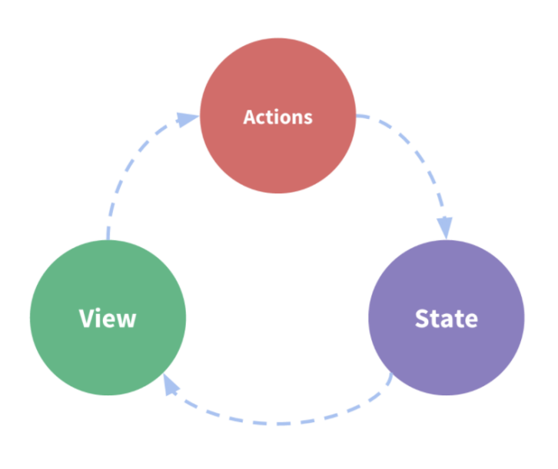
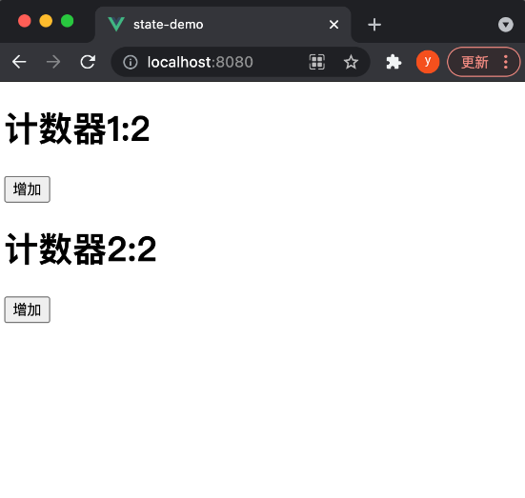

01 认识Vuex框架
关于状态管理
安装与体验Vuex
<template>
<HelloWorld />
</template>
<script>
import HelloWorld from './components/HelloWorld.vue'
export default {
name: 'App',
components: {
HelloWorld
}
}
</script>
npm install vuex@next --save
在安装过程中，如果有权限相关的错误产生，可以在命令前添加sudo。安装完成后，即可在工程的package.json文件中看到相关的依赖配置以及所安装的Vuex的版本。
"dependencies": {
"core-js": "^3.6.5",
"vue": "^3.0.0",
"vuex": "^4.0.2"
}
状态数据
视图
动作
当需要对状态进行修改时，需要调用store实例的commit方法来提交变更操作，在这个方法中直接传入要执行更改操作的方法名即可。

Slide 4
02 Vuex中的一些核心概念
Vuex中的状态state
Vue中的Mutation
mutations: {
increment (state) {
// 变更状态
state.count++
}
}
状态实际上就是应用中组件需要共享的数据。在Vuex中采用单一状态树来存储状态数据，也就是说我们的数据源是唯一的。
在Vuex中，修改store中的某个状态数据的唯一方法是提交Mutation。只需要将数据变动的行为封装成函数，配置在store实例的mutations选项中即可。
this.$store.state
Vuex中的Getter方法
Vuex中的Action
在Vue中，计算属性实际上就是Getter方法，当我们需要将数据处理过再进行使用时，就可以使用计算属性。
Action不会直接修改状态数据，而是对Mutation进行包装，通过提交Mutation来实现状态的改变。
<template>
<h1>计数器1:{{ this.$store.getters.countText }}</h1>
<button @click="increment">增加</button>
</template>
this.$store.dispatch('asyncIncrement', {
count:2
})
getters: {
countText (state) {
return (s)=>{
return state.count + s
}
}
}
Vuex中的Module
Module是Vuex进行模块化编程的一种方式。
this.$store.commit({
type:'helloWorld1/increment1',
count:2
})
this.$store.commit({
type:'helloWorld2/increment2',
count:2
})

Slide 5
感谢观看

